Slide 1

Technik Logistyk
Zespół Szkół Administracyjno Ekonomicznych i Ogólnokształcących

Slide 2
TABLE OF CONTENTS
01
02
03
Business Overview
Our Competitors
Public Affairs
04
05
06
Management Plan
Operating Plan
Financial Plan
Here you could describe the topic of the section
Here you could describe the topic of the section
Here you could describe the topic of the section
Here you could describe the topic of the section
Here you could describe the topic of the section
Here you could describe the topic of the section

Slide 3
Czym jest logistyka?
Logistyka – proces planowania, realizowania i kontrolowania sprawnego i efektywnego ekonomicznie przepływu surowców, materiałów, wyrobów gotowych oraz odpowiedniej informacji z punktu pochodzenia do punktu konsumpcji w celu zaspokojenia wymagań klienta.

Slide 4
01
Zadania zawodowe i kwalifikacje
SPL.01.OBSŁUGA MAGAZYNÓW
SPL.04.ORGANIZACJA TRANSPORTU

Slide 5
Technik logistyk
i jego zadania zawodowe
przygotowywanie ofert handlowych w zakresie świadczenia usług logistycznych
przygotowywanie procesu logistycznego
dokonywanie wyboru dostawców towarów na podstawie określonych wymagań
przyjmowanie i kompletowanie zamówienia usług logistycznych
dobieranie środków do załadunku i rozładunku towarów oraz środków transportu
analizowanie kosztów dostawy i magazynowania oraz podstawowych parametrów wydajności procesów magazynowych
organizowanie przyjęcia i wydania towarów z magazynu
organizowanie logistyki miejskiej
organizowanie recyklingu i utylizacji odpadów w działalności logistycznej
podejmowanie działalności marketingowej na rynku usług logistycznych

Slide 6
Przykładowe miejsca pracy
Transport samochodowy, lotniczy, kolejowy , morski, śródlądowy
Centra logistyczne i centra dystrybucyjne
Magazyny produkcyjne, handlowe markety i dyskonty
I wiele więcej – logistyka jest wszędzie!

Slide 7
02
Nasze atuty

Slide 8
Nasze atuty to:
Tytuł Srebrnej Szkoły
Wizyty studyjne
Współpraca z liderami rynku
Gwarancja praktyk zawodowych
W Rankingu Perspektyw z 2020 roku na najlepsze Technika w Polsce nasza szkoła zajęła 36 miejsce w województwie Śląskim. W rankingu Liceów i Techników PERSPEKTYWY 2020 otrzymała tytuł „Srebrnej Szkoły 2020”.
Port Lotniczy w Pyrzowicach oraz w Krakowie, Centrum Dystrybucyjne Lidla w Gliwicach, Centrum Magazynowe, Seiferta w Bielsko-Białej, Fabryka Firan w Częstochowie , Centrum Dystrybucji Rossmana w Pyskowicach
LKW WALTER, Schenker, Norman, LPP, CCC, C&A
Oraz oczywiście Wi-Fi HotSpot

Slide 9
W naszej szkole wszyscy tworzymy jedność!
Największym autem ZSAEiO jest przyjazna atmosfera ! ☺
ZSAEiO
Nauczyciele
Uczniowie

Slide 10
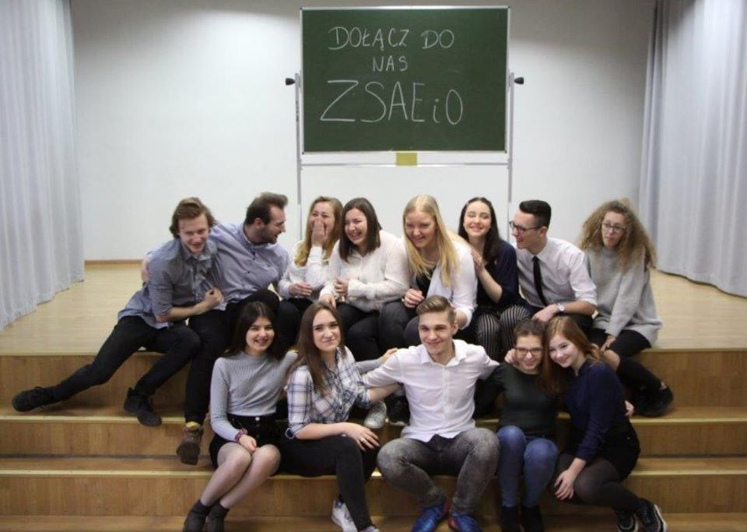
Czekamy na ciebie!

Slide 11
Zapraszamy!
Zespół Szkół Administracyjno-Ekonomicznych i Ogólnokształcących w Bytomiu
41-902 Bytom, ul. Webera 6
Tel.: 32 281 03 88;
32 282 34 82

